Slide 1
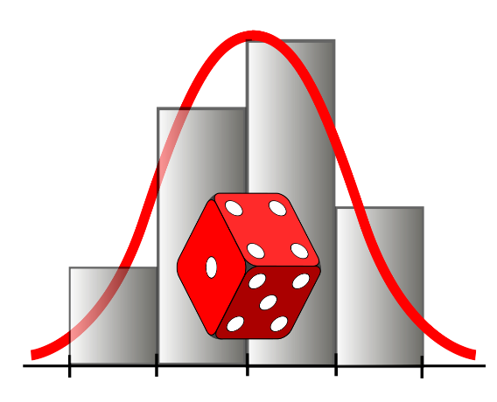
MATEMATIKA
Bog‘liqsiz hodisalar. Ehtimolliklarni ko‘paytirish.
O‘qituvchi: Axmedova Zulnuraxon

Slide 2
MATEMATIKA
Bog‘liqsiz hodisalar;
Ehtimolliklarni ko‘paytirish qoidasi va ularning xossalari;
Hodisalarning ehtimolliklarni hisoblash usullari.

Slide 3
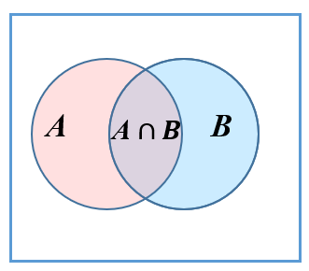
EHTIMOLLIKLARNI KO‘PAYTIRISH QOIDASI
Tajriba natijasida A va B hodisalarning birgalikda ro‘y berishidan iborat hodisa ularning ko‘paytmasi (yoki kesishmasi) deb ataladi.

Slide 4
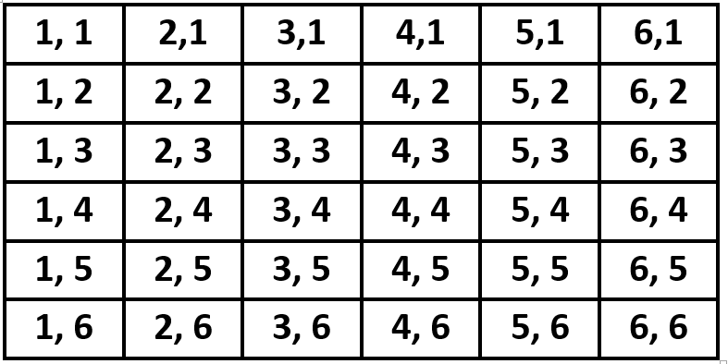
MATEMATIKA
1-masala. Ikkita o‘yin toshi tashlandi.
A= {birinchi toshda 4 dan kam son tushgan}
B= {ikkinchi toshda 2 dan kam son tushgan}
A∩B qanday hodisadan iborat bo‘ladi?

Slide 5
Agar A hodisaning ehtimolligi B hodisaning ro‘y bergan yoki bermaganligiga bog‘liq ravishda o‘zgarsa, A hodisa B hodisaga bog‘liq deyiladi.
Ikkita hodisaning birining ro‘y berishi ikkinchisining ro‘y berish yoki ro‘y bermasligiga bog‘liq bo‘lmasa bu hodisalar bog‘liqsiz hodisalar deyiladi.

Slide 6
MATEMATIKA
A hodisaning B hodisa ro‘y berdi degan shartda hisoblangan ehtimolligi A hodisaning B hodisa ro‘y berishi shartidagi shartli ehtimolligi deb ataladi va
P(A/B) ko‘rinishda belgilanadi.

Slide 7
EHTIMOLLIKLARNI KO‘PAYTIRISHNING
XOSSALARI
O‘zaro bog‘liq bo‘lgan ikki hodisaning bir vaqtda ro‘y berish ehtimoli ulardan birining ehtimolini ikkinchisining shartli ehtimoliga ko‘paytmasiga teng
P(A ∙ B)=P(A) ∙ P(B/A)
P(A∙B)=P(A) ∙ P(B)
Ikkita bog‘liqmas hodisalarning birgalikda ro‘y berish ehtimoli, bu hodisalar ehtimollarining ko‘paytmasiga teng

Slide 8
MATEMATIKA
2-masala. Uchta qutining har birida 10 tadan detal bor. Birinchi qutida 8 ta, ikkinchi qutida 7 ta, uchinchi qutida 9 ta standart detal bor. Har bir qutidan tavakkaliga bittadan detal olinadi. Olingan uchala detal ham standart bo‘lish ehtimolligini toping.

Slide 9
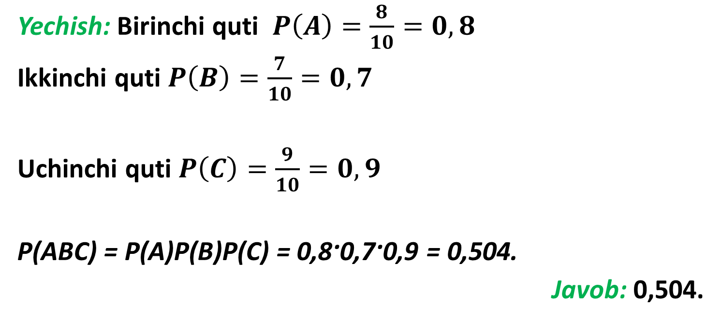
MATEMATIKA
Yechish: Birinchi quti $P\left(A\right)=\frac{8}{10}=0,8$
Ikkinchi quti $P\left(B\right)=\frac{7}{10}=0,7$
Uchinchi quti $P\left(C\right)=\frac{9}{10}=0,9$
P(ABC) = P(A)P(B)P(C) = 0,8·0,7·0,9 = 0,504.
Javob: 0,504.

Slide 10
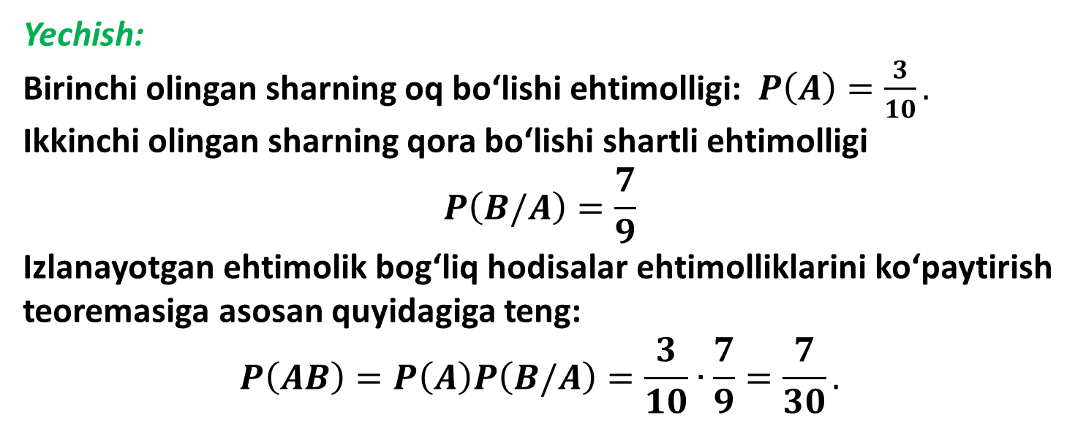
3-masala. Qutida 3 ta oq, 7 ta qora shar bor. Tavakkaliga bitta shar, keyin yana bitta shar olindi. Olingan sharlardan birinchisi oq, ikkinchisi esa qora shar bo‘lish ehtimolligini toping.
Yechish:
Birinchi olingan sharning oq bo‘lishi ehtimolligi:$P\left(A\right)=\frac{3}{10}.$
Ikkinchi olingan sharning qora bo‘lishi shartli ehtimolligi
$$P\left(B/A\right)=\frac{7}{9}$$
Izlanayotgan ehtimolik bog‘liq hodisalar ehtimolliklarini ko‘paytirish teoremasiga asosan quyidagiga teng:
$$P\left(AB\right)=P\left(A\right)P\left(B/A\right)=\frac{3}{10}∙\frac{7}{9}=\frac{7}{30}.$$

Slide 11
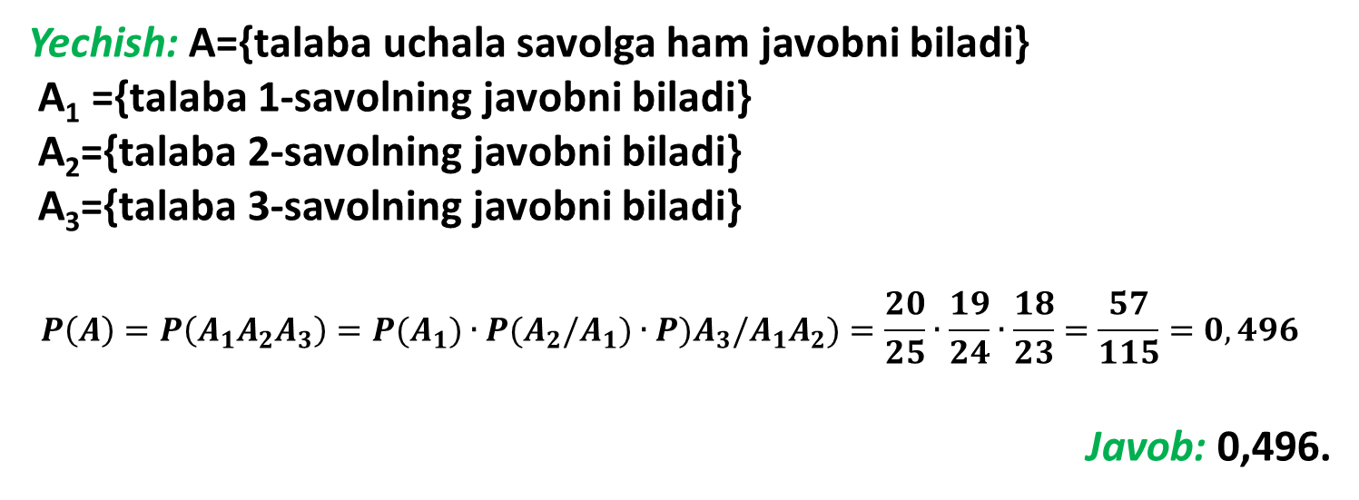
MATEMATIKA
4-masala. Talaba imtixonda tushishi mumkin bo‘lgan 25 ta savoldan faqat 20 tasiga tayyorlanib kelgan. O‘qituvchi unga uchta savol berdi. Talabaning uchala savolga ham to‘g‘ri javob berish ehtimolini toping.
Yechish: A={talaba uchala savolga ham javobni biladi}
A₁ ={talaba 1-savolning javobni biladi}
A₂={talaba 2-savolning javobni biladi}
A₃={talaba 3-savolning javobni biladi}
$$P\left(A\right)=P\left(A_{1}A_{2}A_{3}\right)=P(A_{1})∙P(A_{2}/A_{1})∙P)A_{3}/A_{1}A_{2})=\frac{20}{25}∙\frac{19}{24}∙\frac{18}{23}=\frac{57}{115}=0,496$$
Javob: 0,496.

Slide 12
MATEMATIKA
5-masala. Quyidagi jadvalda ikki omborga ikki sexdan keltirilgan buyumlar miqdori ko‘rsatilgan:
 | 1-sex | 2-sex | jami
1-ombor | 1000 | 2000 | 3000
2-ombor | 2000 | 3000 | 5000
Hammasi | 3000 | 5000 | 8000
Tavakkaliga omborlardan biri, so‘ng shu ombordagi buyumlardan tanlangan. Buyumning
1,2-ombordan olinganligi (A₁, A₂ hodisalar) va bu shartlarda 1-sexda, 2-sexda tayyorlanganligi (B₁, B₂ hodisalar) ehtimolliklarini;
aynan 1-sexda tayyorlanganlik ehtimolligi P(B₁) ni toping.

Slide 13
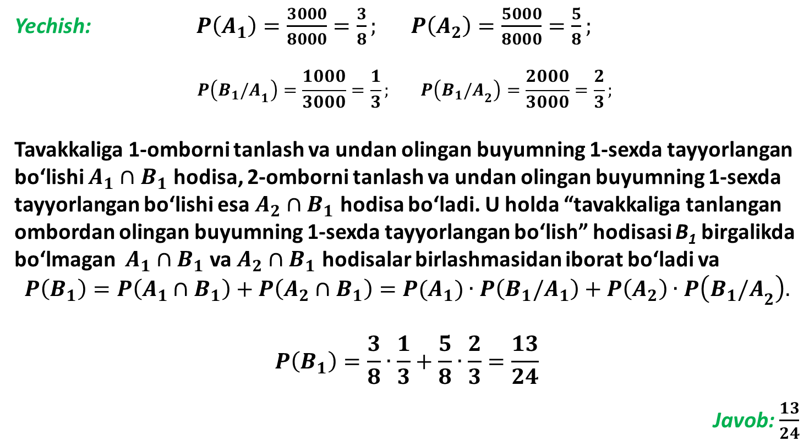
Matematika
Yechish: $P\left(A_{1}\right)=\frac{3000}{8000}=\frac{3}{8}; P\left(A_{2}\right)=\frac{5000}{8000}=\frac{5}{8};$
$$P\left(B_{1}{/A}_{1}\right)=\frac{1000}{3000}=\frac{1}{3}; P\left(B_{1}{/A}_{2}\right)=\frac{2000}{3000}=\frac{2}{3};$$
Tavakkaliga 1-omborni tanlash va undan olingan buyumning 1-sexda tayyorlangan bo‘lishi $A_{1}∩B_{1}$ hodisa, 2-omborni tanlash va undan olingan buyumning 1-sexda tayyorlangan bo‘lishi esa $A_{2}∩B_{1}$ hodisa bo‘ladi. U holda “tavakkaliga tanlangan ombordan olingan buyumning 1-sexda tayyorlangan bo‘lish” hodisasi B₁ birgalikda bo‘lmagan $A_{1}∩B_{1}$ va $A_{2}∩B_{1}$ hodisalar birlashmasidan iborat bo‘ladi va
$$P\left(B_{1}\right)=P\left(A_{1}∩B_{1}\right)+P\left(A_{2}∩B_{1}\right)=P(A_{1})∙P\left(B_{1}/A_{1}\right)+P\left(A_{2}\right)∙P\left(B_{1}{/A}_{2}\right).$$
$$P\left(B_{1}\right)=\frac{3}{8}∙\frac{1}{3}+\frac{5}{8}∙\frac{2}{3}=\frac{13}{24}$$
Javob: $\frac{13}{24}$

Slide 14
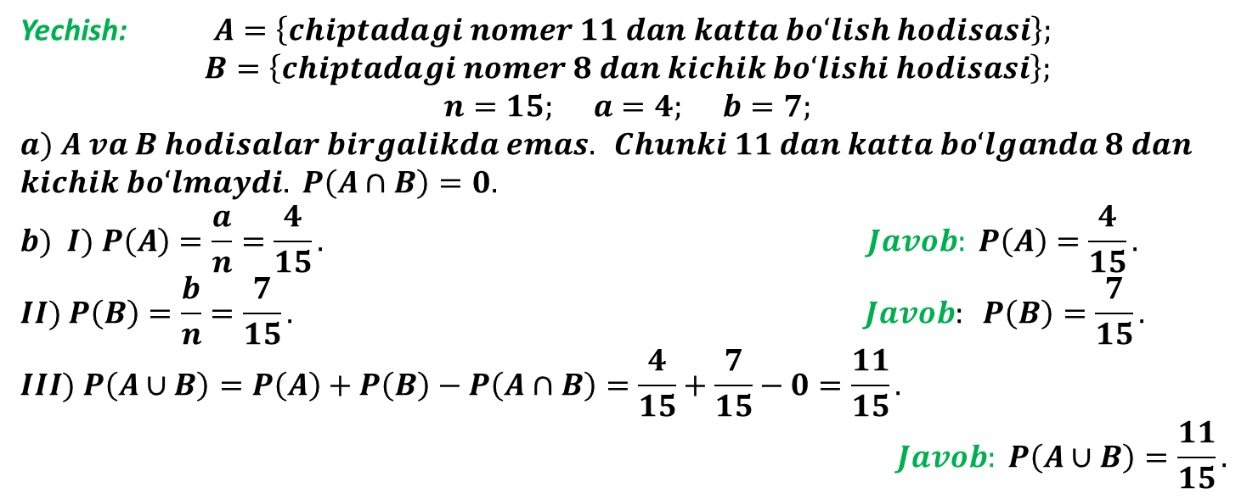
6-masala. 1, 2,..., 15 sonlari bilan nomerlangan chiptalardan ixtiyoriy biri tanlab olinmoqda. Chiptadagi nomer 11 dan katta boʻlishi hodisasini A harfi bilan, 8 dan kichik boʻlishi hodisasini B harfi bilan belgilaymiz.
a) A va B hodisalar birgalikda boʻladimi?
b) I) P(A); II) P(B); III) P (A ∪ B) larni toping.
Yechish: $A=\left\{chiptadagi nomer 11 dan katta boʻlish hodisasi\right\};$
$$B=\left\{chiptadagi nomer 8 dan kichik boʻlishi hodisasi\right\};$$
$$n=15; a=4; b=7;$$
$$a) A va B hodisalar birgalikda emas. Chunki 11 dan katta boʻlganda 8 dan$$
$$kichik boʻlmaydi. P\left(A∩B\right)=0.$$
$$b) I) P\left(A\right)=\frac{a}{n}=\frac{4}{15}. Javob: P\left(A\right)=\frac{4}{15}.$$
$$II) P\left(B\right)=\frac{b}{n}=\frac{7}{15}. Javob: P\left(B\right)=\frac{7}{15}.$$
$$III) P\left(A∪B\right)=P\left(A\right)+P\left(B\right)−P\left(A∩B\right)=\frac{4}{15}+\frac{7}{15}−0=\frac{11}{15}.$$
$$Javob: P\left(A∪B\right)=\frac{11}{15}.$$

Slide 15
MATEMATIKA
7-masala. Sinfda 25 oʻquvchi bor. Ulardan 11 nafari 16 yoshda (F); 12 nafari 17 yoshda (S); 8 nafarining uyida qoʻy boqiladi (D); 7 nafarining uyida qoramol boqiladi (C); 4 nafarining uyida hech qanday uy hayvoni boqilmaydi (N). Ixtiyoriy ravishda oʻquvchi tanlanmoqda. Quyidagilarni toping va ma’nosini tushuntiring:
P(F); b) P(S); c) P(D); d) P(C); e) P(N);
f) P (F∪S); h) P(C∪N); j) P(D∪N).

Slide 16
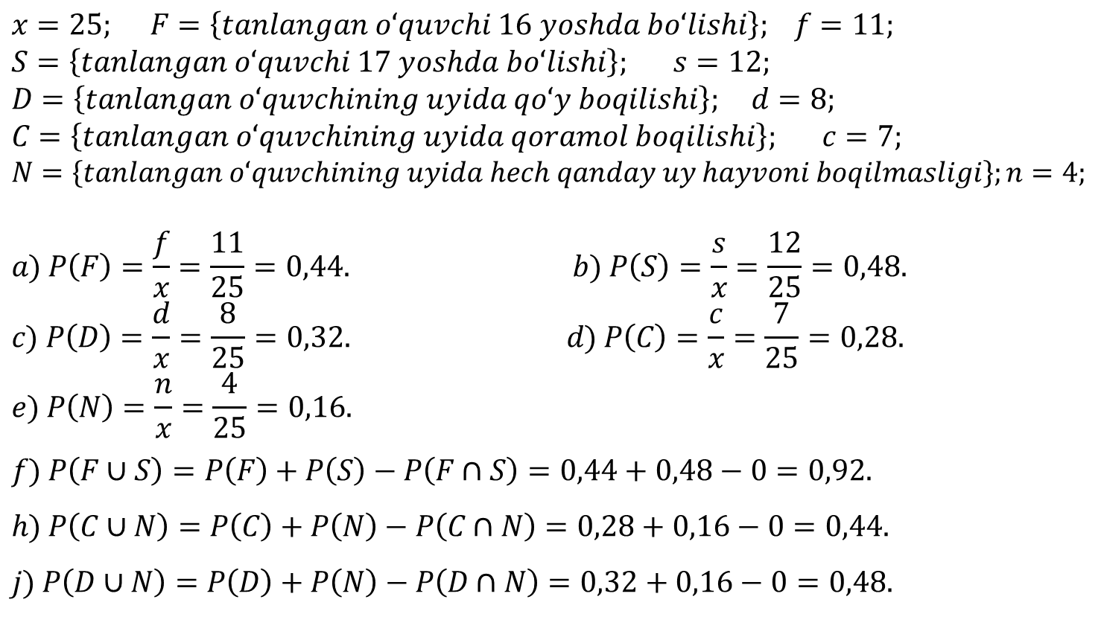
$$x=25; F=\left\{tanlangan oʻquvchi 16 yoshda boʻlishi\right\}; f=11;$$
$$S=\left\{tanlangan oʻquvchi 17 yoshda boʻlishi\right\}; s=12;$$
$$D=\left\{tanlangan oʻquvchining uyida qoʻy boqilishi\right\}; d=8;$$
$$C=\left\{tanlangan oʻquvchining uyida qoramol boqilishi\right\}; c=7;$$
$$N=\left\{tanlangan oʻquvchining uyida hech qanday uy hayvoni boqilmasligi\right\};n=4;$$
$$a) P\left(F\right)=\frac{f}{x}=\frac{11}{25}=0,44. b) P\left(S\right)=\frac{s}{x}=\frac{12}{25}=0,48.$$
$$c) P\left(D\right)=\frac{d}{x}=\frac{8}{25}=0,32. d) P\left(C\right)=\frac{c}{x}=\frac{7}{25}=0,28.$$
$$e) P\left(N\right)=\frac{n}{x}=\frac{4}{25}=0,16.$$
$$f) P\left(F∪S\right)=P\left(F\right)+P\left(S\right)−P\left(F∩S\right)=0,44+0,48−0=0,92.$$
$$h) P\left(C∪N\right)=P\left(C\right)+P\left(N\right)−P\left(C∩N\right)=0,28+0,16−0=0,44.$$
$$j) P\left(D∪N\right)=P\left(D\right)+P\left(N\right)−P\left(D∩N\right)=0,32+0,16−0=0,48.$$

Slide 17
Matematika
MATEMATIKA
E’TIBORINGIZ UCHUN RAHMAT!

